Slide 2
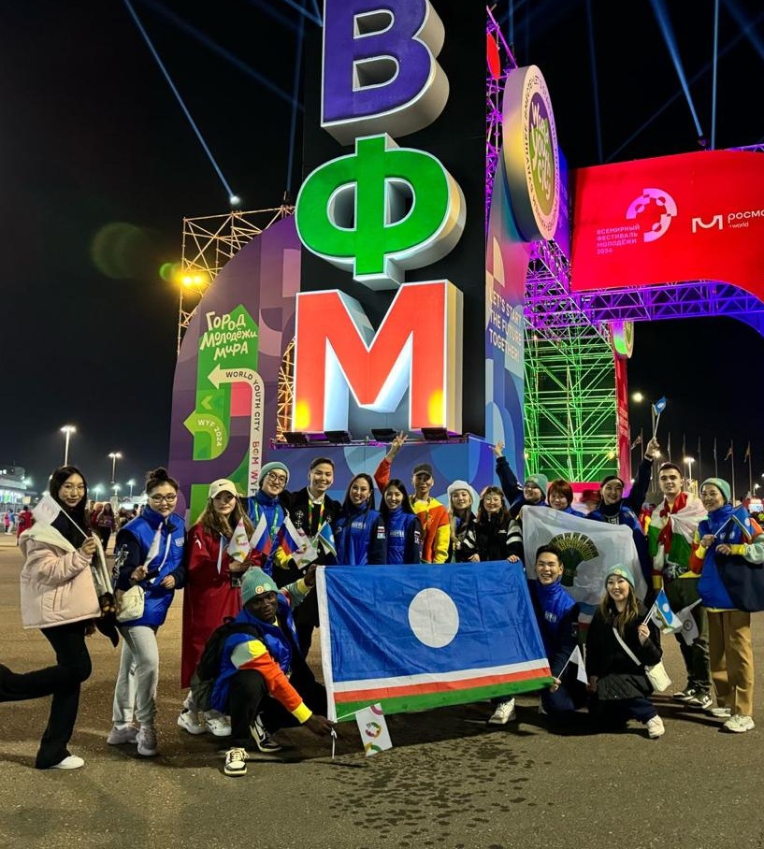
ВФМ 2024
Самое масштабное молодежное событие в мире, которое прошло по Указу Президента России В.В. Путина
Участие в фестивале приняло более 20 тысяч человек из 190 стран мира
Все 89 регионов России взяли шефство над иностранными делегациями
Якутия взяла Культурное шефство над 5 странами Африки:
Гана
Камора
Лесото
Либерия
Гвинея-Бисау

Slide 3
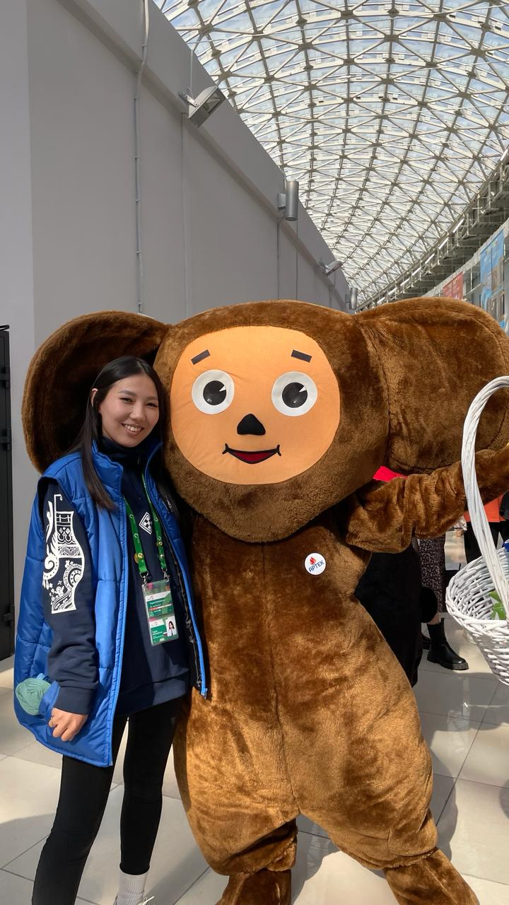
Главной целью данного мероприятия является развитие международного молодежного сотрудничества
Участниками выступили российский и иностранные участники из различных сфер (бизнес, медиа, международное сотрудничество, культуры, спорта, студенты, лидеры некоммерческих организаций и т.д.)
Символом фестиваля стал Чебурашка

Slide 4
Делегация Якутии
Состояла из 63 участников, прошедших 3 отборочных этапа, в состав которых вошли: руководитель делегации, 2 амбассадора и 4 атташе, являющихся на протяжении всего фестиваля ориентирами для нас

Slide 5
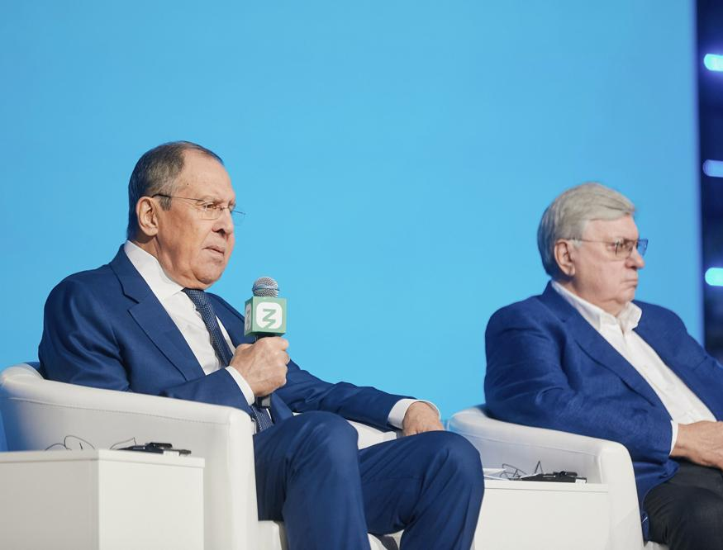
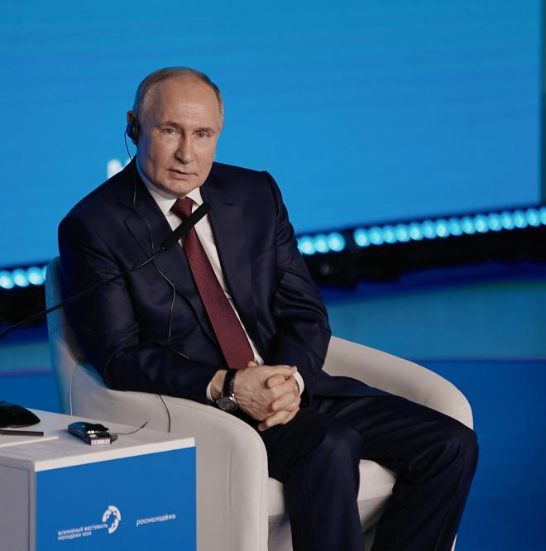
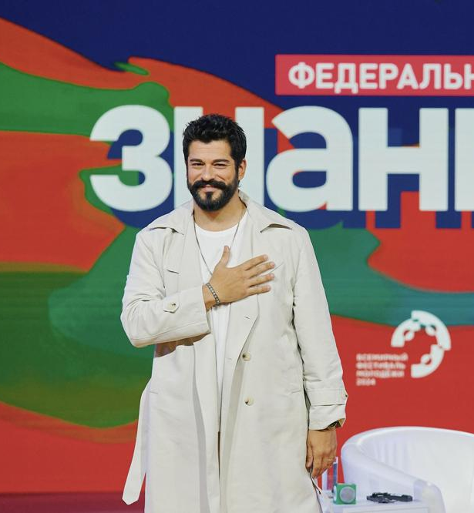
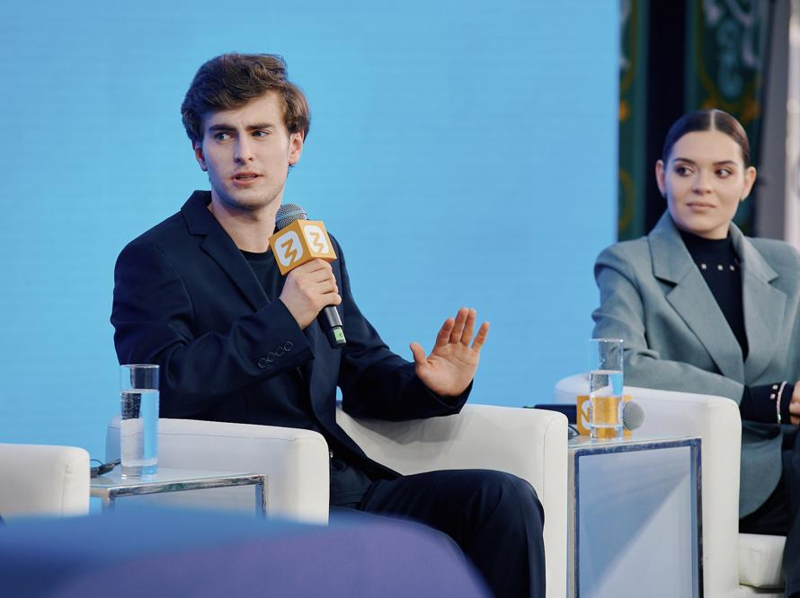
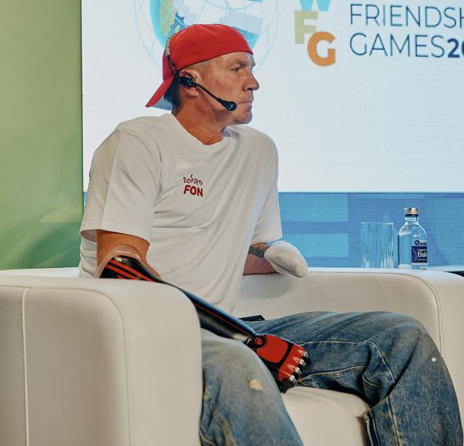
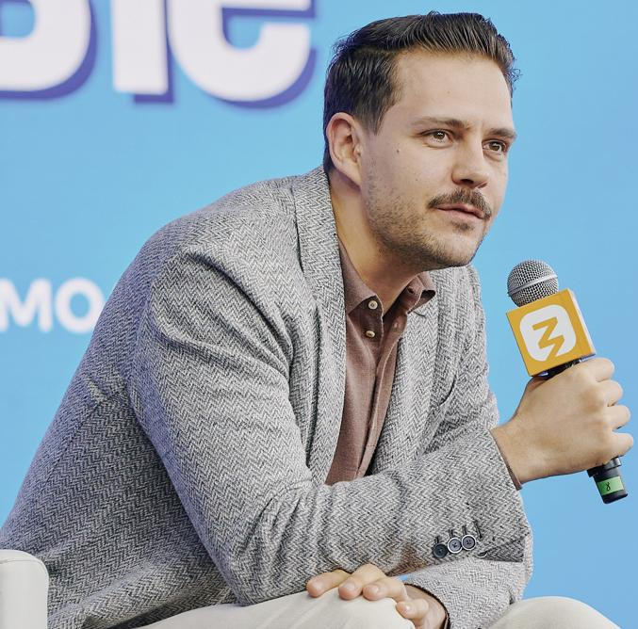
На площадке фестиваля прошло множество мероприятий, выступлений, лекций, мастер-классов и сессий, спикерами в которых выступили российские и иностранные известные личности

Slide 6
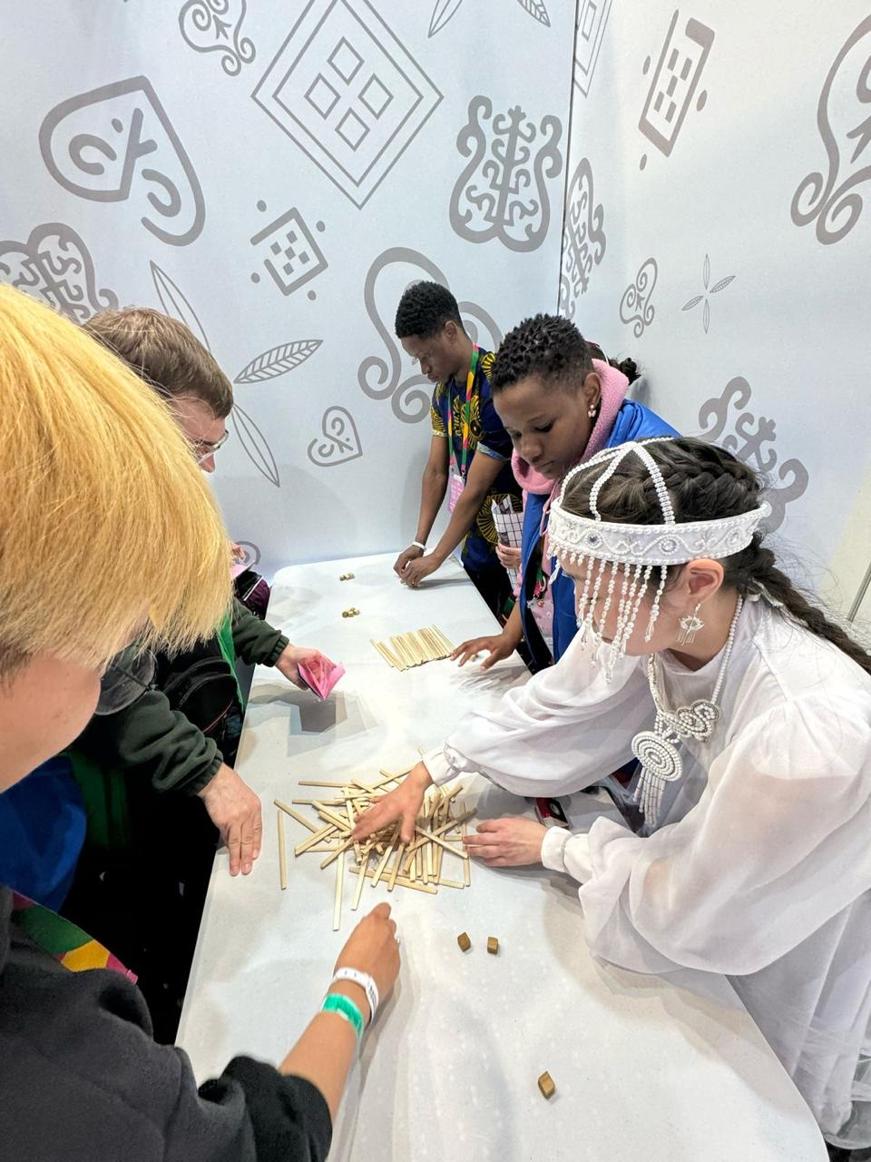
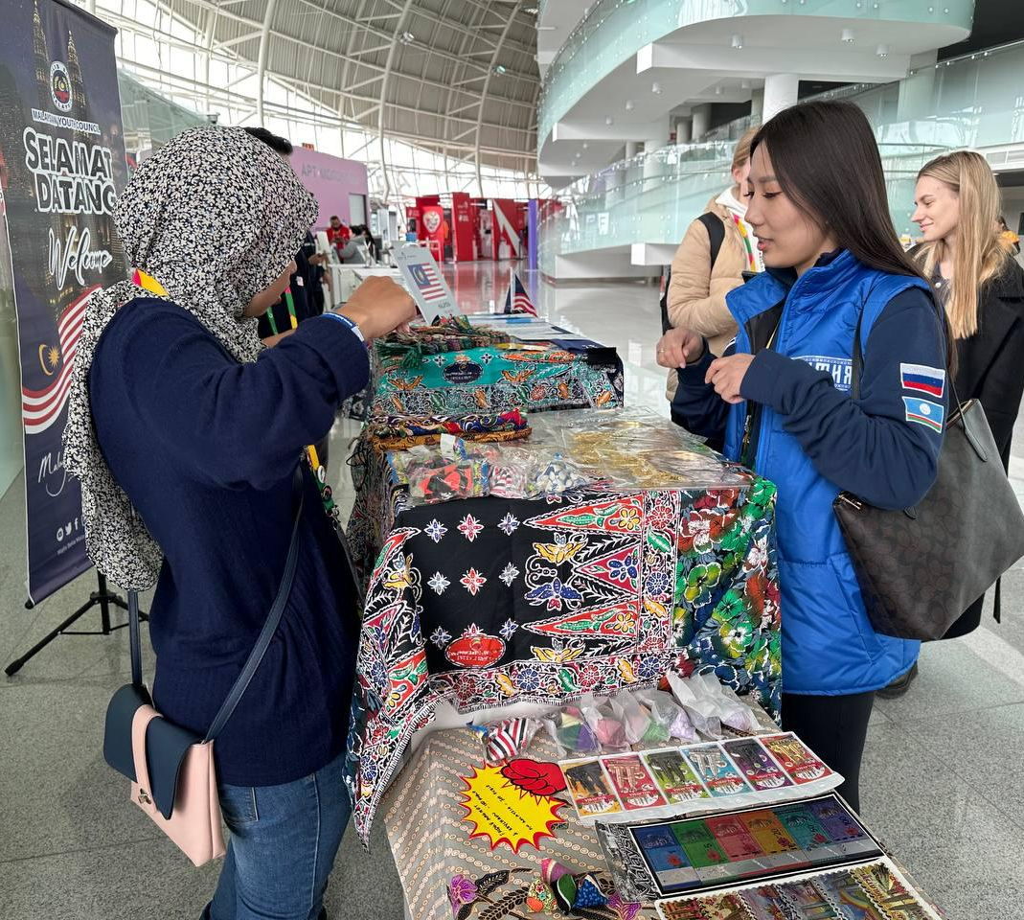
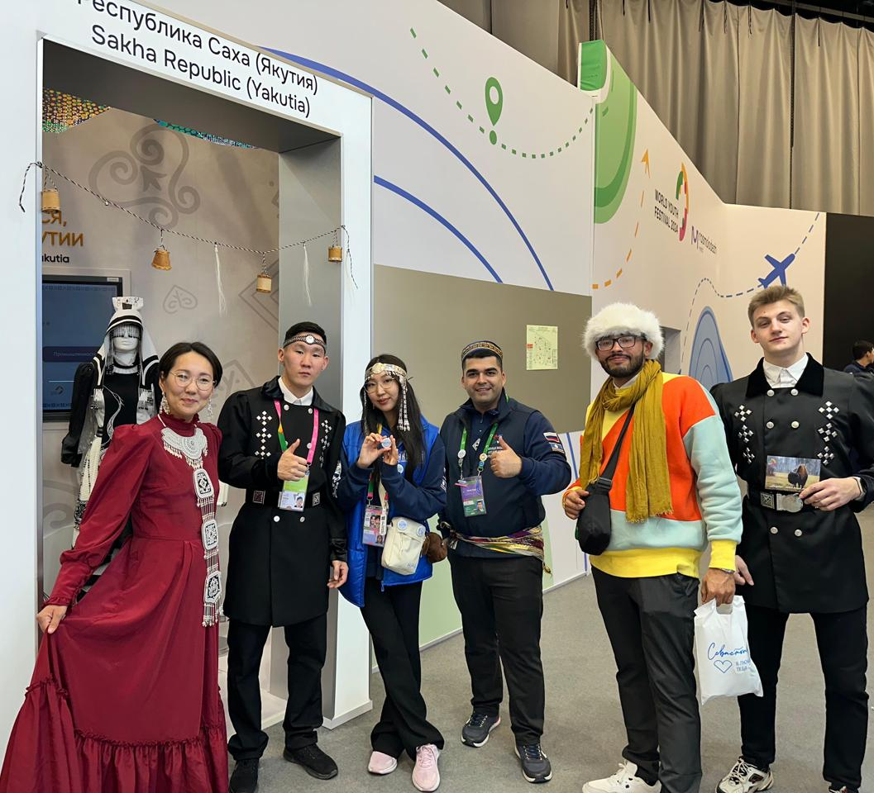
Так же организаторами были оборудованы пространства для иностранных и региональных стендов, отражающих культуру и передающих атмосферу каждой страны и региона нашей огромной и великой державы
Тематические стенды крупных Российских компаний так же украшали пространство фестиваля

Slide 7
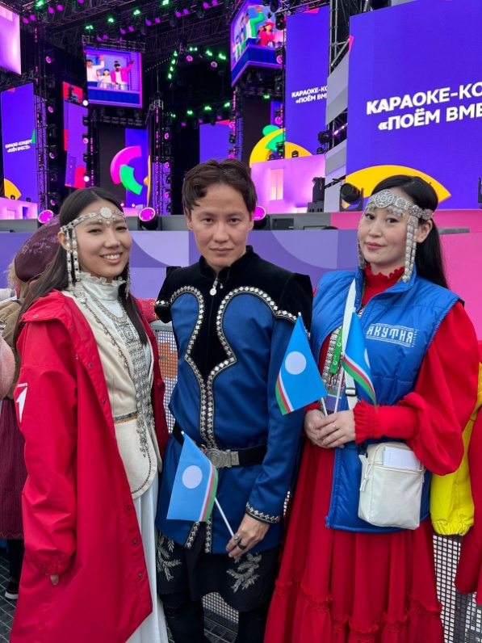
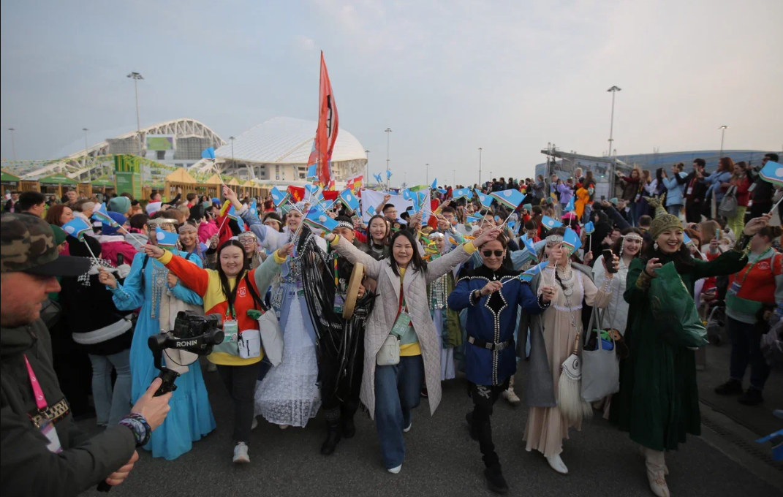
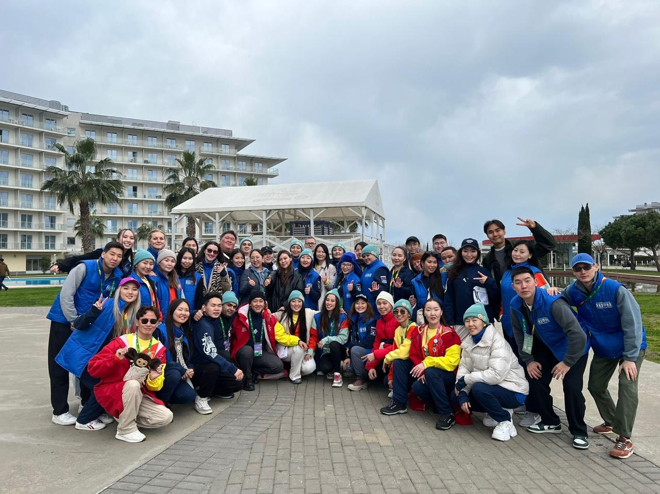
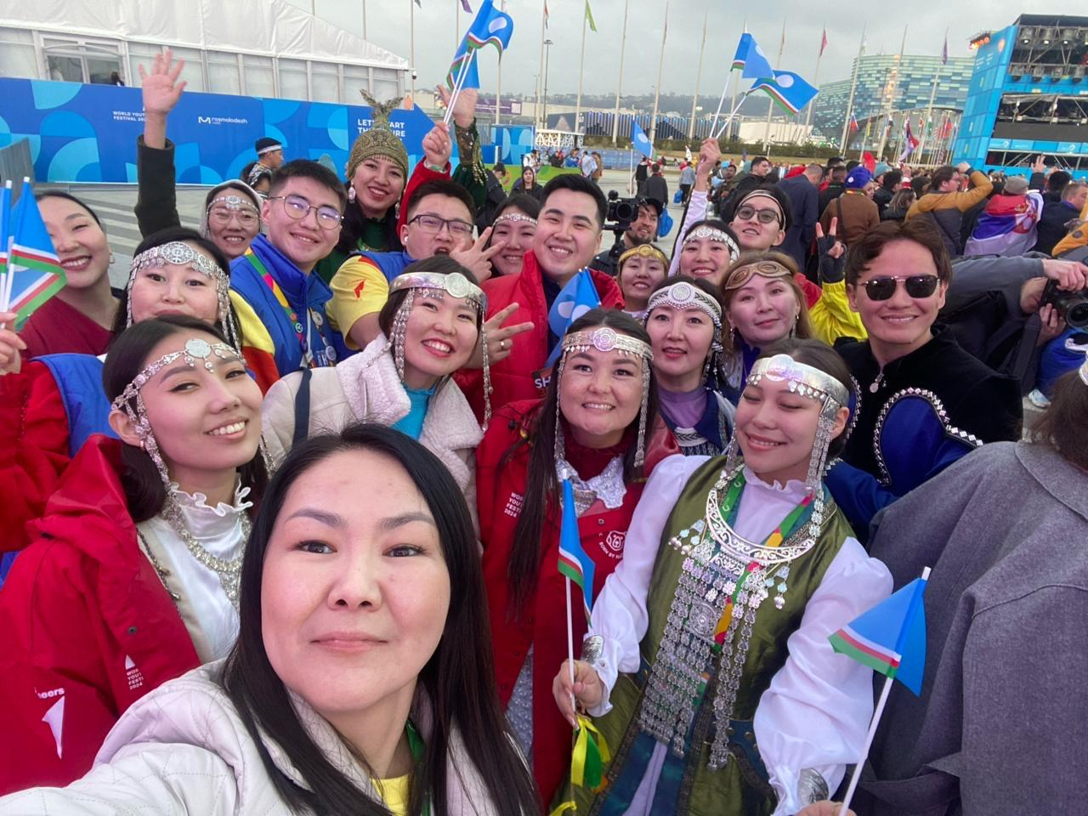
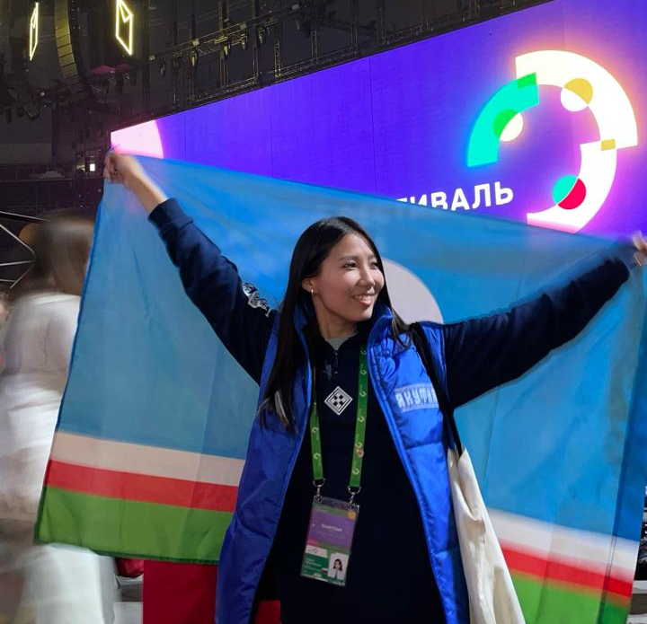
Мы присутствовали и даже приняли участие в самых крупных мероприятиях всемирного фестиваля молодежи, таких как:
Шествие народов мира
Всемирный хоровод
Церемония открытия ВФМ 2024
Ледовое шоу Ильи Авербуха

Slide 8
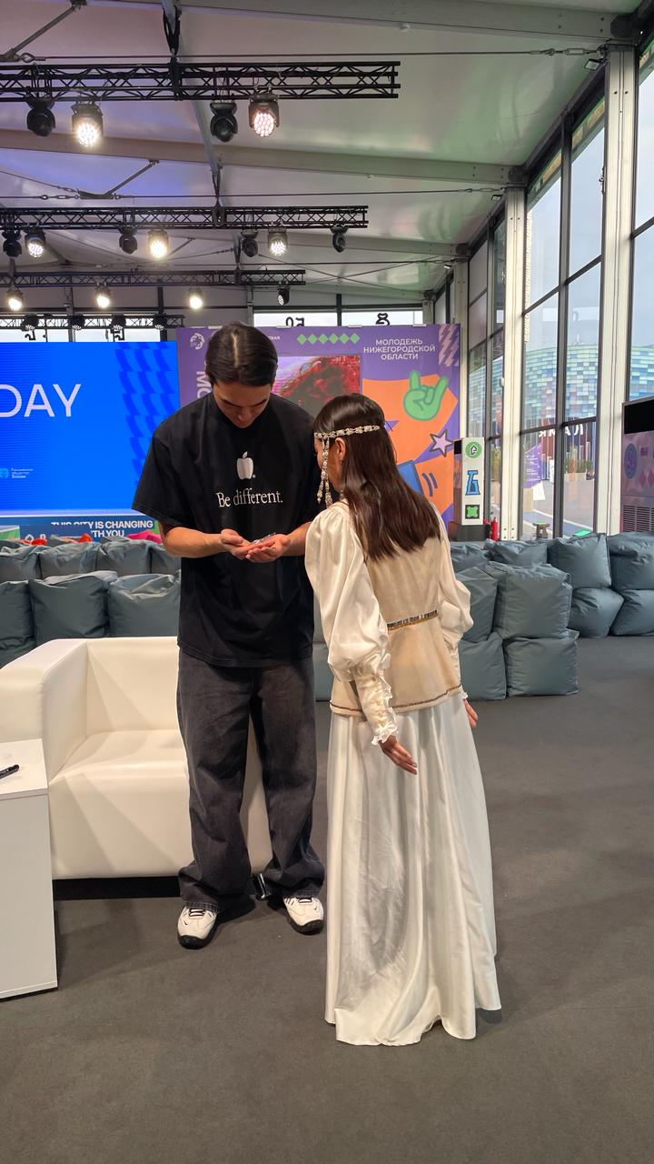
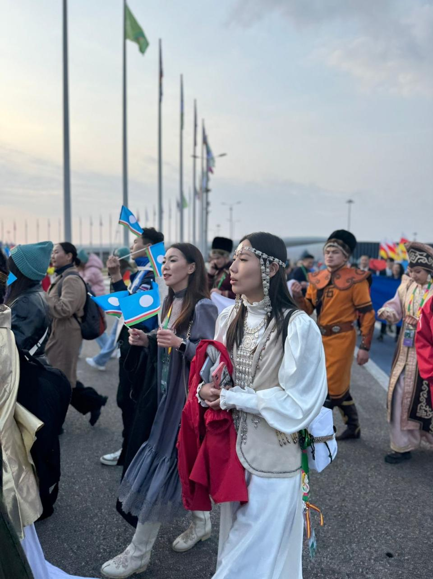
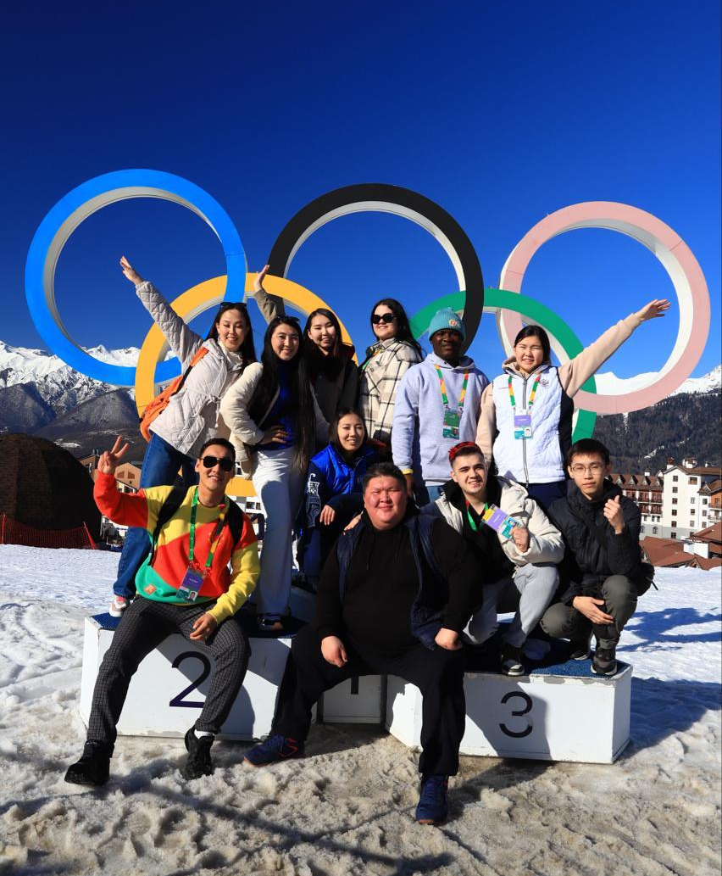
Шанс попасть на столь масштабное мероприятие очень мал, я безумно счастлива и горда тем, что стала частичкой ВФМ 2024

